Slide 1

Participante: Luis Ramon Reyes Volquez
Facilitador: Kevin Feliz Henríquez
Técnico: Ciberseguridad
Módulo: Fundamentos de ciberseguridad
Centro: Cyberclass
Practica: Reto #2 – Ofuscación
Descripción: En esta practica encontraré una vulnerabilidad que deja expuesta las credenciales para el logueo de una pagina web

Slide 2
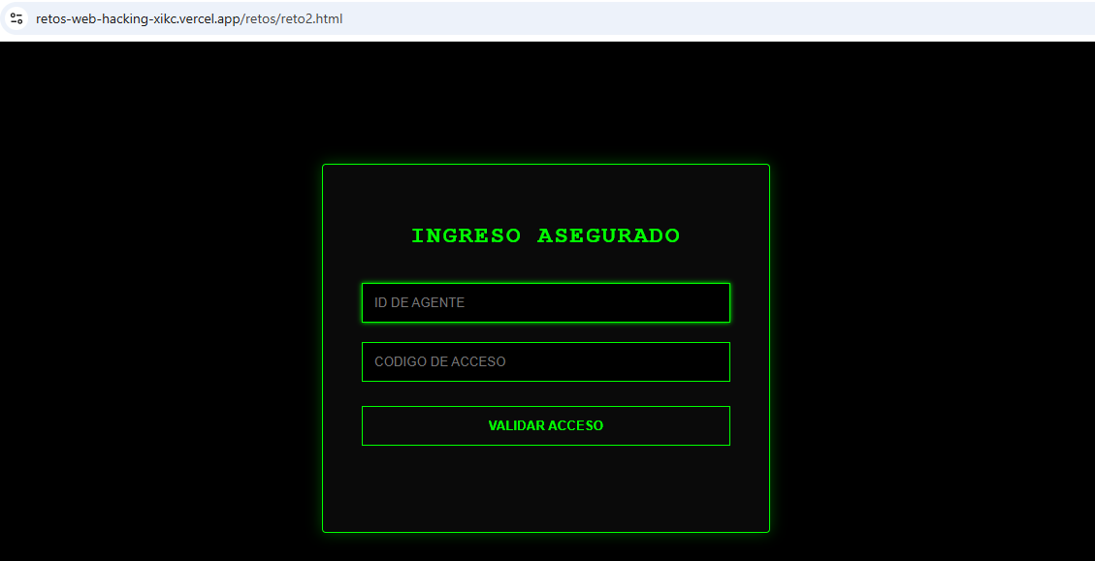
En primer lugar accedemos a la pagina web a vulnerar

Slide 3
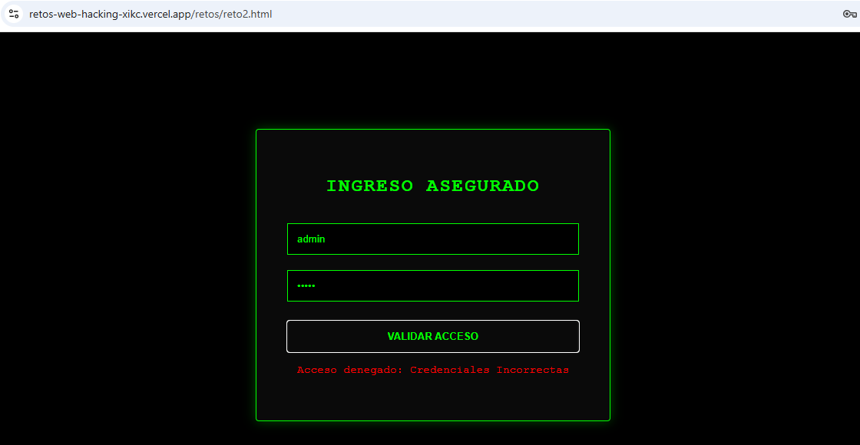
Agotamos probando credenciales genéricas

Slide 4
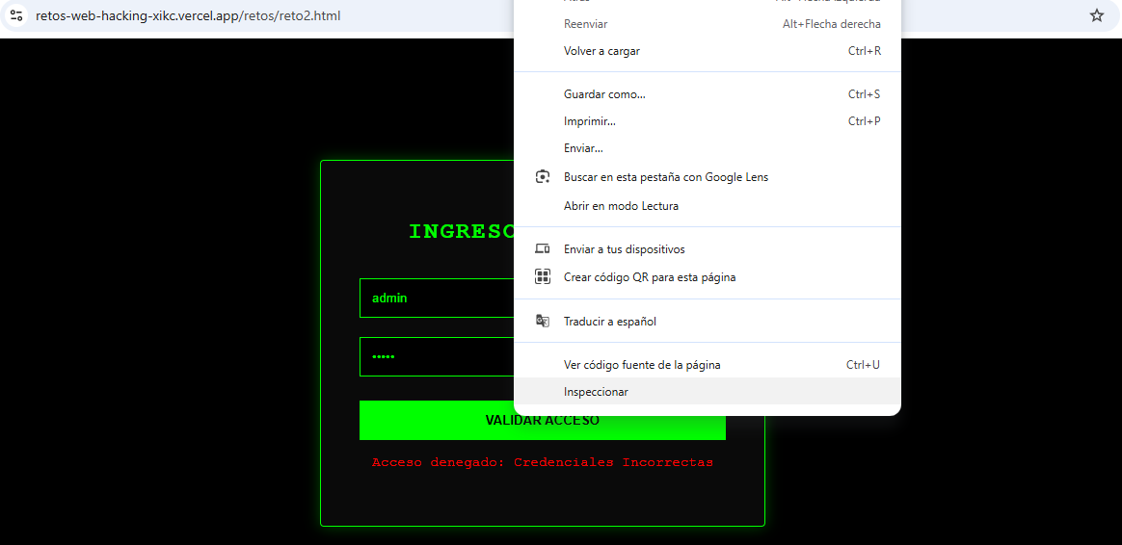
Inspeccionamos el botón “Entrar”

Slide 5
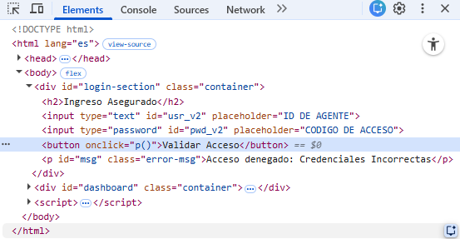
Analizamos el código html del botón

Slide 6
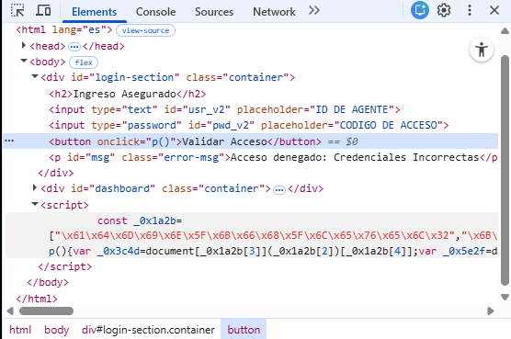
Clickeamos el script, analizamos la función en Javascript y vemos que contiene información encriptada, por lo que probaremos la constante obtenida

Slide 7
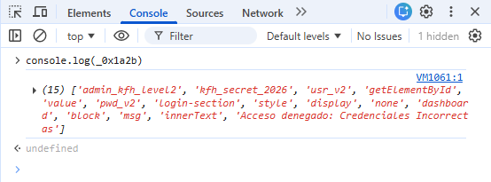
Utilizamos la consola del navegador, escribimos “console.log()”, dentro del paréntesis la constante a verificar y vemos que nos arroja unos datos los cuales probaremos

Slide 8
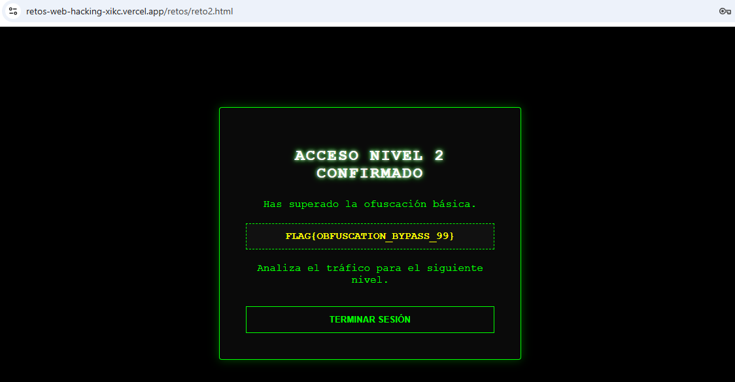
Y listo, obtuvimos acceso

Slide 9
Lo aprendido en esta práctica
Usar F12 para acceder a las herramientas del navegador.
Usar herramientas del navegador web.
Utilizar la consola web.
Inspeccionar un botón web .
Leer código HTML y Javascript.
Encontrar credenciales encriptadas dentro de un código.
Desencriptar credenciales expuestas.
Tener mas conciencia a la hora de programar un sitio web.

Slide 10
Medidas que podemos utilizar para evitar esto
No utilizar las credenciales encriptadas en el mismo código.
Utilizar métodos de encriptamiento sofisticados.
Tener un servidor que verifique las credenciales.
Link de Github
https://github.com/elchecho3000-blip/Ciberseguridad-bootcamp/tree/main/Vulnerabilidades%20en%20paginas%20Web/Ofuscaci%C3%B3n

